Slide 1
人教版小学数学六年级上册
第一单元 分数乘法
1.2整数乘分数的意义和计算
MENTAL HEALTH COUNSELING PPT
讲解人：xippt 时间：2020.6.1

Slide 2
一、谈话明确目标
上节课我们学习了分数乘整数的意义和计算方法，今天我们接着学习整数乘分数的计算。

Slide 3
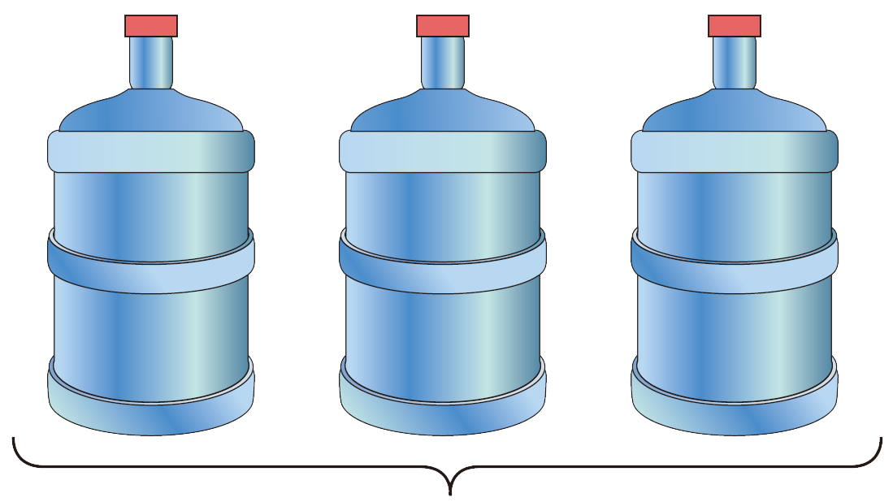
二、自主学习
【例2】
1桶水有12L。
算式：
12×3
你是怎样想的？
3桶共多少升？
3
想:求3个12L，就是求12L的（ ）倍是多少。

Slide 4
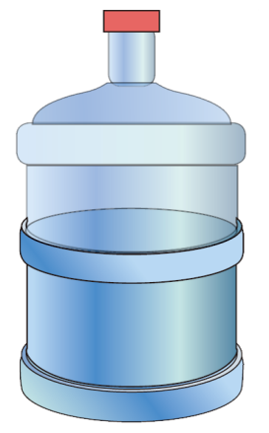
三、探索新知
每桶的体积×桶数＝总体积
1桶水有12L
算式：
1
想：求12L的一半，就是求12L的 是多少。
2

Slide 5
三、探索新知
每桶的体积×桶数＝总体积
1桶水有12L
算式：
1
想： 求12L的一半，就是求12L的 是多少。
4

Slide 6
三、探索新知
整数乘分数的意义是什么？
小组合作讨论归纳：
求这个数
的几分之几是多少
一个数乘几分之几表是 。

Slide 7
三、探索新知
说说下列算式的意义。
表示： ；
表示： ；

Slide 8
三、探索新知
3桶共多少升？
怎么计算呢？
=36
12×3
回顾分数乘整数的计算法则

Slide 9
三、探索新知
分数乘整数的计算法则
①分数与整数相乘，用分数的分子与整数相乘作分子，分母不变。
②计算时能约分的可以先约分再计算出结果。

Slide 10
三、探索新知
3桶共多少升？
怎么计算呢？
12×3
= 36
6
= 6
1
3
= 3
1

Slide 11
三、探索新知
整数乘分数的计算法则
①整数与分数相乘，用分数的分子与整数相乘，分母不变。
②计算时能约分的可以先约分再计算出结果。
分数与整数的乘法也满足乘法交换律：
a×b=b×a

Slide 12
四、巩固提高
计算。
1
3
2
38
1
1
2
4
4
32
1
1
5
25
5
35
1
1

Slide 13
四、巩固提高
一袋面粉重3kg，已经吃了它的 ，吃了多少千克？
3
×
=

Slide 14
五、总结收获
通过本节课的学习，你有什么收获？

Slide 15
版权声明
感谢您下载xippt平台上提供的PPT作品，为了您和xippt以及原创作者的利益，请勿复制、传播、销售，否则将承担法律责任！xippt将对作品进行维权，按照传播下载次数进行十倍的索取赔偿！
1. 在xippt出售的PPT模板是免版税类(RF:
Royalty-Free)正版受《中国人民共和国著作法》和《世界版权公约》的保护，作品的所有权、版权和著作权归xippt所有,您下载的是PPT模板素材的使用权。
2. 不得将xippt的PPT模板、PPT素材，本身用于再出售,或者出租、出借、转让、分销、发布或者作为礼物供他人使用，不得转授权、出卖、转让本协议或者本协议中的权利。

Slide 16
人教版小学数学六年级上册
第一单元 分数乘法
感谢你的聆听
MENTAL HEALTH COUNSELING PPT
讲解人：xippt 时间：2020.6.1

